Slide 1

Reconocimiento de Patrones
Domingo Mery
Departamento de Ciencia de la Computación
Escuela de Ingeniería
Universidad Católica de Chile
Ejemplo Práctico – Mandarinas vs. Naranjas
[ Capítulo 1 ]

Slide 2
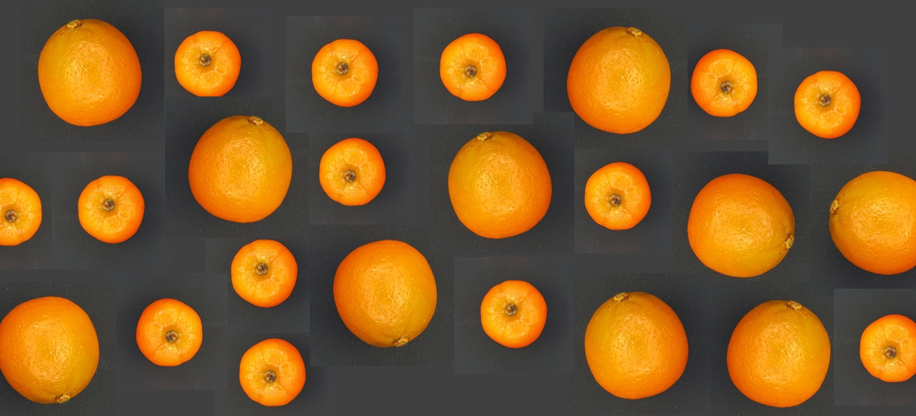
Un ejemplo práctico
¿cómo separar las mandarinas de las naranjas?
PAT01_EjemploMandarinas.pptx

Slide 3
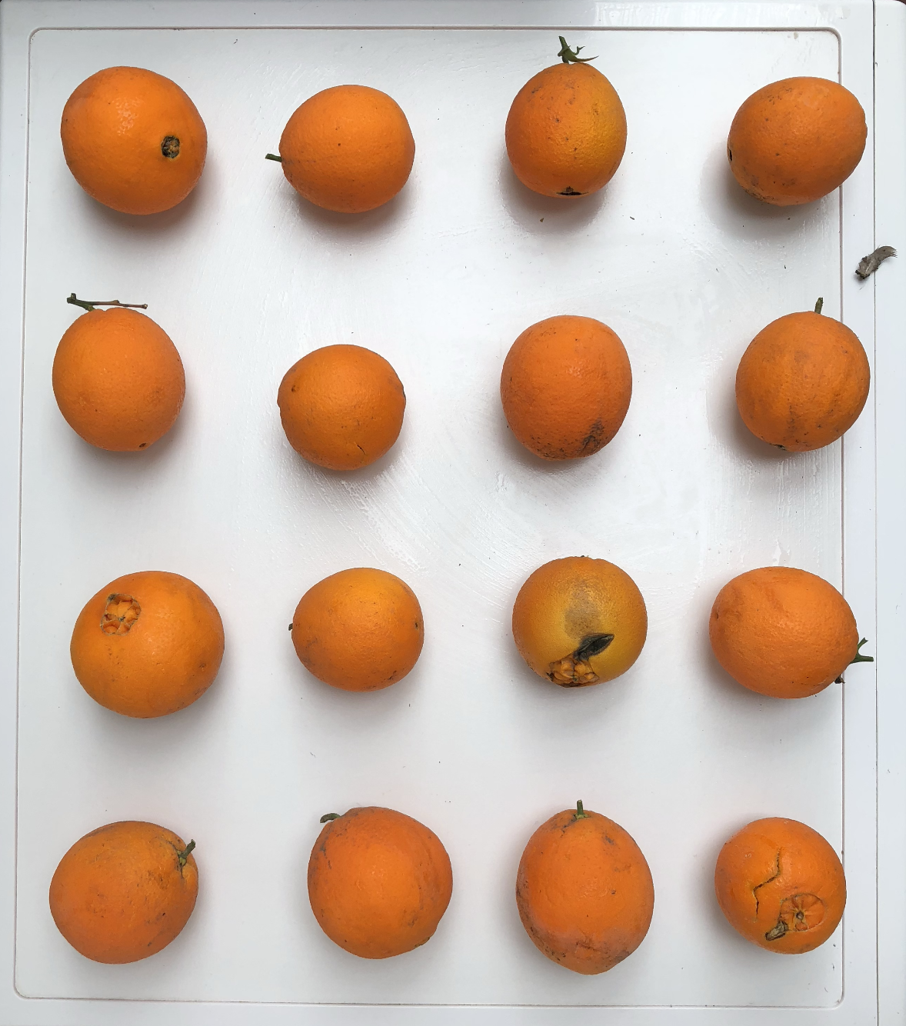
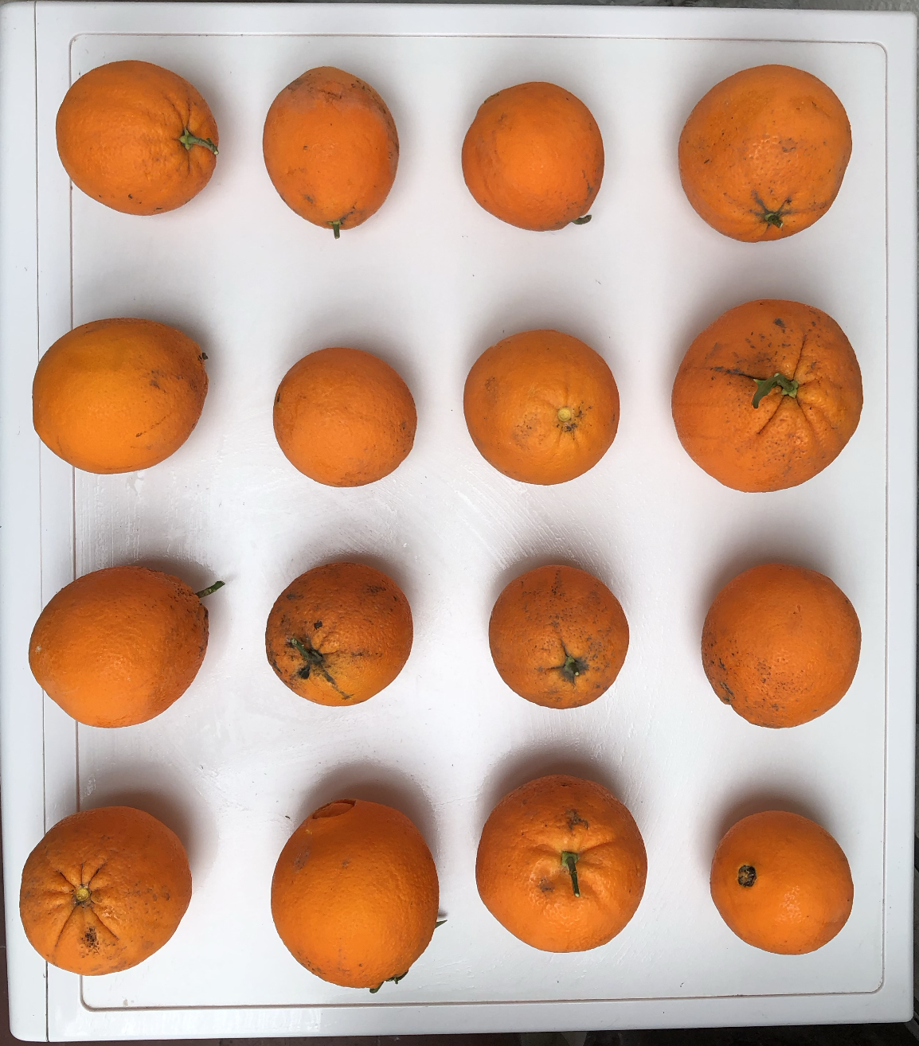
Un ejemplo práctico
Mandarinas
Naranjas
¿cómo separar las mandarinas de las naranjas?
PAT01_EjemploMandarinas.pptx

Slide 4
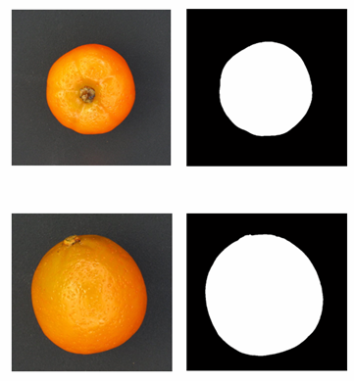
Un ejemplo práctico
Medición del tamaño es una buena alternativa: (las mandarinas son más pequeñas)
Área = 15.457 pixeles
Área = 18.583 pixeles
PAT01_EjemploMandarinas.pptx

Slide 5
Un ejemplo práctico
Recolección de información: Área en Pixeles
Naranja-01 | 19.327 | Mandarina-01 | 13.221
Naranja-02 | 18.265 | Mandarina-02 | 14.987
Naranja-03 | 17.456 | Mandarina-03 | 15.321
Naranja-04 | 19.341 | Mandarina-04 | 15.987
Naranja-05 | 16.342 | Mandarina-05 | 16.345
Naranja-06 | 16.987 | Mandarina-06 | 15.965
Naranja-07 | 17.001 | Mandarina-07 | 16.341
: | 19.056 | :
Naranja-75 | 15.900 | Mandarina-50 | 13.439
PAT01_EjemploMandarinas.pptx

Slide 6
Un ejemplo práctico
Histogramas:
mandarinas
área
naranjas
área
8.000 10.000 12.000 14.000 16.000 18.000 20.000
PAT01_EjemploMandarinas.pptx

Slide 7
Un ejemplo práctico
Línea de decisión:
mandarina
naranja
mandarinas
área
naranjas
área
8.000 10.000 12.000 14.000 16.000 18.000 20.000
pixeles
PAT01_EjemploMandarinas.pptx

Slide 8
Un ejemplo práctico
La separación es buena pero no es perfecta
PAT01_EjemploMandarinas.pptx

Slide 9
Un ejemplo práctico
Línea de decisión:
mandarina
naranja
mandarinas
¿Y si las mandarinas son mucho
más caras que las naranjas?
área
?????
naranjas
área
8.000 10.000 12.000 14.000 16.000 18.000 20.000
pixeles
PAT01_EjemploMandarinas.pptx

Slide 10
Un ejemplo práctico
Línea de decisión:
mandarina
naranja
mandarinas
¿Y si las mandarinas son mucho
más caras que las naranjas?
¿Es ético esto?
área
naranjas
área
8.000 10.000 12.000 14.000 16.000 18.000 20.000
pixeles
PAT01_EjemploMandarinas.pptx

Slide 11
Un ejemplo práctico
Todas las mandarinas son clasificadas perfectamente
… pero el costo es que hay varias naranjas mal clasificadas
se venden muchas naranjas como si fueran mandarinas (no es ético)
PAT01_EjemploMandarinas.pptx

Slide 12
Un ejemplo práctico
Línea de decisión:
mandarina
¿Y si hay muchas más naranjas
que mandarinas (y valen lo mismo)?
naranja
mandarinas
área
?????
naranjas
área
8.000 10.000 12.000 14.000 16.000 18.000 20.000
pixeles
PAT01_EjemploMandarinas.pptx

Slide 13
Un ejemplo práctico
Línea de decisión:
mandarina
¿Y si hay muchas más naranjas
que mandarinas (y valen lo mismo)?
naranja
mandarinas
área
naranjas
área
8.000 10.000 12.000 14.000 16.000 18.000 20.000
pixeles
PAT01_EjemploMandarinas.pptx

Slide 14
Un ejemplo práctico
Todas las naranjas son clasificadas perfectamente
… pero el costo es que hay varias mandarinas mal clasificadas
PAT01_EjemploMandarinas.pptx

Slide 15
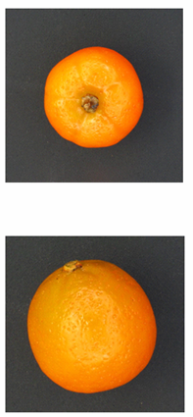
Un ejemplo práctico
¿Cómo mejorar el desempeño?
Medición del color es una segunda alternativa:
(las naranjas son más verdes)
Verde = 23.6%
Verde = 46%
PAT01_EjemploMandarinas.pptx

Slide 16
Un ejemplo práctico
Recolección de información: Porcentaje de Verde
Naranja-01 | 41.3 | Mandarina-01 | 23.6
Naranja-02 | 39.8 | Mandarina-02 | 30.1
Naranja-03 | 36.5 | Mandarina-03 | 37.1
Naranja-04 | 44.6 | Mandarina-04 | 17.9
Naranja-05 | 41.2 | Mandarina-05 | 19.7
Naranja-06 | 44.9 | Mandarina-06 | 30.5
Naranja-07 | 44.4 | Mandarina-07 | 35.4
: |  | :
Naranja-75 | 38.7 | Mandarina-50 | 33.6
PAT01_EjemploMandarinas.pptx

Slide 17
Un ejemplo práctico
Histogramas:
mandarinas
verde
naranjas
verde
15 20 25 30 35 40 45%
PAT01_EjemploMandarinas.pptx

Slide 18
Un ejemplo práctico
Histogramas:
mandarina
naranja
mandarinas
verde
naranjas
verde
15 20 25 30 35 40 45%
PAT01_EjemploMandarinas.pptx

Slide 19
Un ejemplo práctico
Uso de dos características:
área
naranja
mandarina
verde
PAT01_EjemploMandarinas.pptx

Slide 20
Un ejemplo práctico
Uso de dos características:
área
verde
PAT01_EjemploMandarinas.pptx

Slide 21
Un ejemplo práctico
Uso de dos características:
área
verde
PAT01_EjemploMandarinas.pptx

Slide 22
Un ejemplo práctico
Uso de dos características:
área
SOBREENTRENAMIENTO!!
verde
PAT01_EjemploMandarinas.pptx

